Slide 1


영화진흥위원회
오픈API
사용하기
모바일 앱 개발

Slide 2
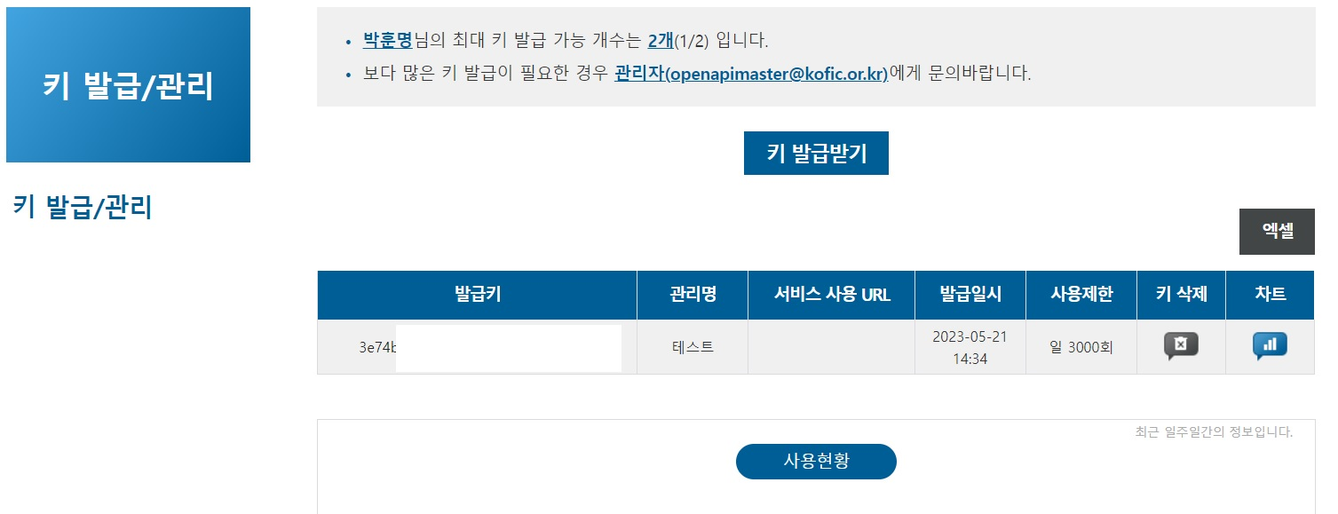

오픈API키 발급
1
해당 사이트에서
오픈API 키를
발급받아야
이용이 가능하다!
줄거리를
간략하게
적어보세요

Slide 3
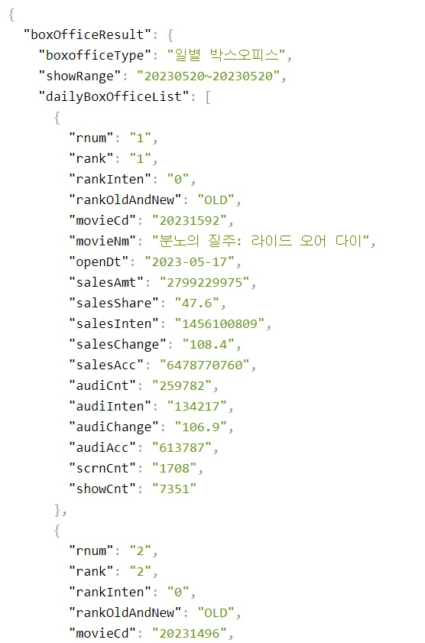

선정 이유
JSON
데이터 확인
2
API를 사용하여 접속한 URL에서는
JSON 형식의 데이터가 반환된다.
데이터들을 확인하면서 적절한 키 값에
접근하여 벨류를 받아와야 한다.

Slide 4
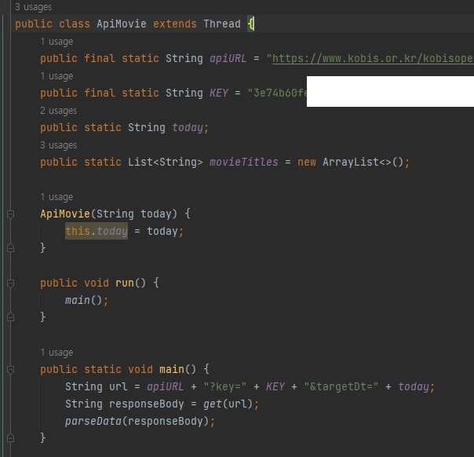
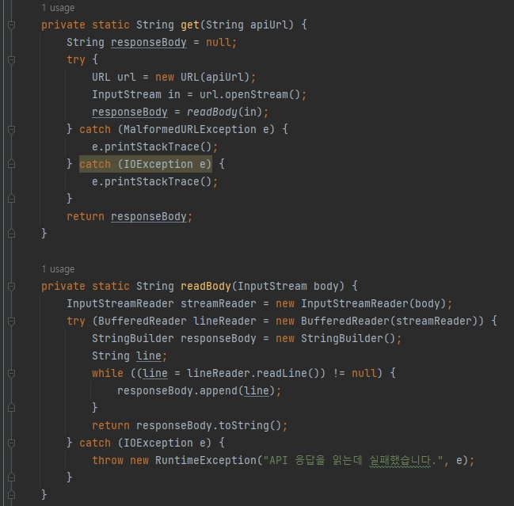
3
자바 코드 작성

Slide 5
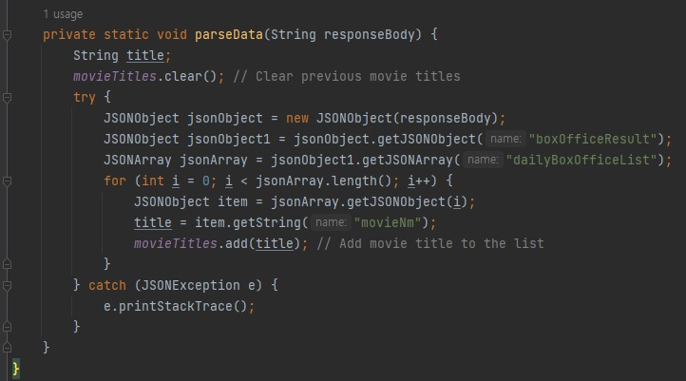
자바 코드 및 설명
4
자바 코드를 작성하여 오픈 API를 호출하고 데이터를 처리해야 합니다.
키 값을 잘 따라가서 밸류가 있는 KEY의 getString를 받아옵니다.
영화의 제목이 적혀있는 Key(movieNm)을 받아와서 테스트했습니다.

Slide 6
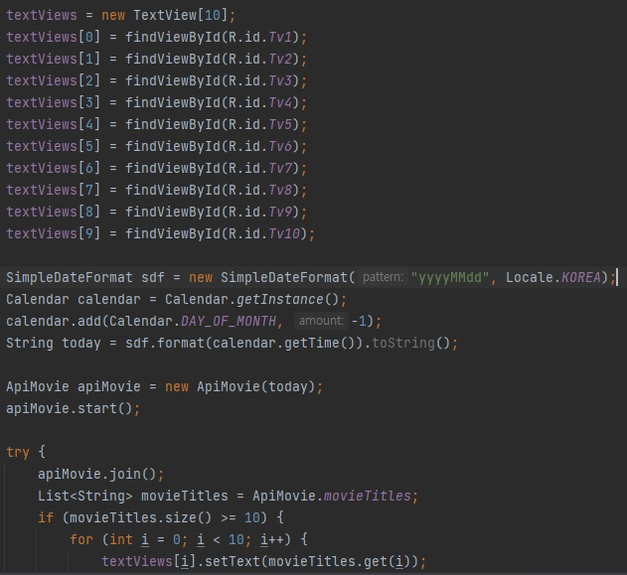
5
화면에 출력
Xml파일에서 만들어둔
TextView를 가져와
setText를 순서대로 넣어
값을 입력해줍니다.

Slide 7
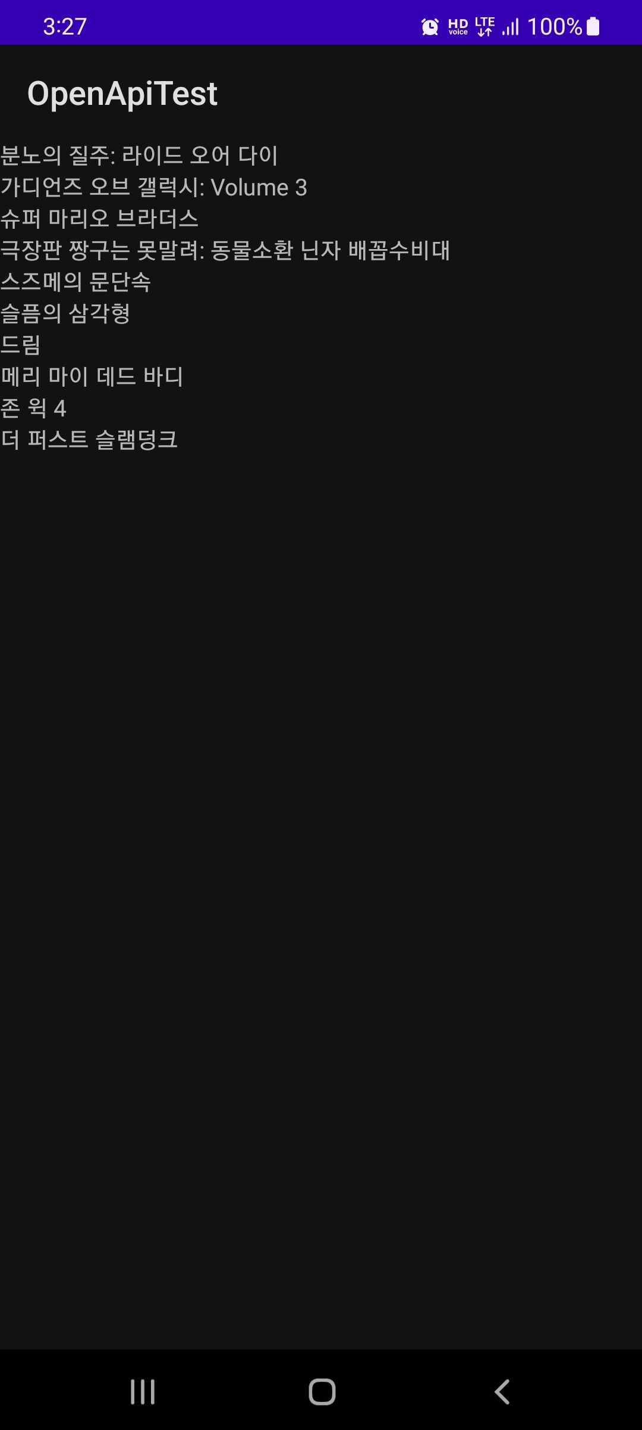
완성
5

